Slide 1
提纲
内容简介
Leader选举实现
日志复制实现
内存kv实现
带日志压缩的kv
参考文献

Slide 2
内容简介
主要涉及以下内容
Leader选举
Raft log复制
Raft log压缩
Raft kv实现
以下内容不做讨论
Raft成员变更
Leader transfer
Pre-Vote
ReadIndex

Slide 3
分布式系统
Shard-nothing:多个节点之间通过不可靠的网络通信
用不可靠的组件，构建可靠的系统
网络分区
消息丢失，或重复，或乱序，或延迟
一致性
好处
可靠性
更大的能力
Geo scalability
Notes:
每个节点有自己独立的cpu，内存等资源，多个节点通过网络通信；网络是不可靠的；节点自身也是不可靠的，但一般假定磁盘是可靠的。

Slide 4
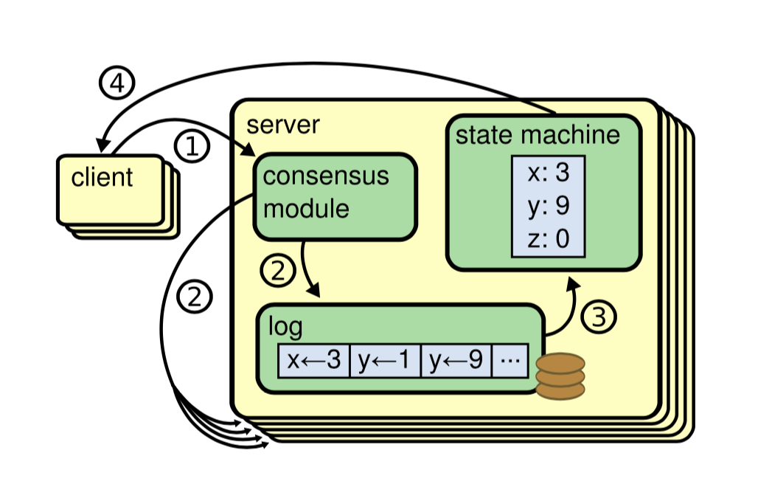
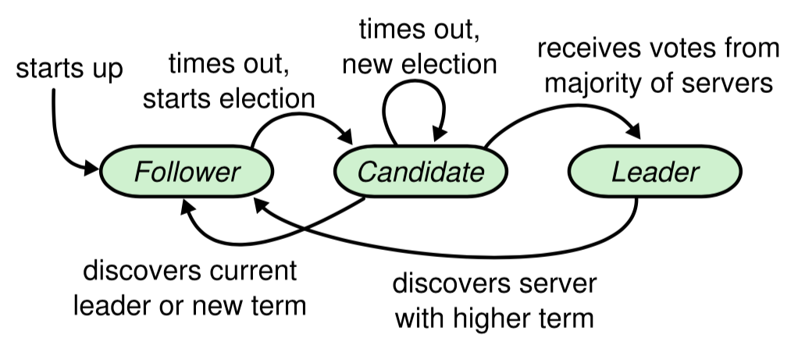
Raft简介
？ 为什么leader->candidate不可行
Notes:
Leader->cand为什么不可行？假如收到的是RequestVote，这样会打断正在进行的选举；若是AppendEntries，则产生不必要的新一轮选举

Slide 5
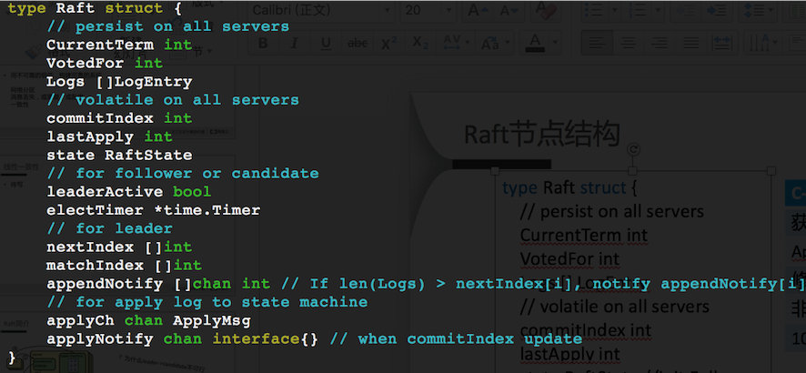
Raft节点结构
currentTerm
votedFor
Log[]
all
leaderActve
ElectTimer
follow/cand
nextIndex
matchIndex
leader
Notes:
问题：什么字段需要持久化？votedFor，因为一个term只能给一个人投票；举个例子，A和B同时转为candidate，C为A投票了挂掉，然后重启，收到了B的拉票，C发现已经投过票，则拒绝B；
logEntry应该如何定义？Index + Term + UserCommand
注意electTimer每次都要随机
为什么leader的nextIndex和matchIndex不需要持久化？

Slide 6
代码主要架构
leader
client
appendRoutine
向follower广播心跳，以及propose log
1.write request
3.AppendEntriesReply = succ/fail
follower
2.New commited log entry
leaderActive = true
checkLeaderAlive
每隔一段随机选举时间，检测leaderActive标志
applyRoutine
从applyChan接受通知，开始将commit的log应用到状态机
状态机
Notes:
初始状态是follower，启动两个routine：checkLeaderAlive + applyRoutine
Leader则是为每一个follower启动一个appendRoutine，因为rpc是阻塞的；

Slide 7
Step1：Leader选举(1)
1.超时规则
Follower每当electTimeout，检测leaderActive标志;
Follower每当收到AppendEntries RPC,leaderActive = true
假设心跳是200ms， electTimeout是300ms:（实际electTimeout应该是心跳3-4倍）
没收到心跳
False;
Timer:100
收到心跳
True;
Timer:100
Timer触发
True->False;
Timer触发
False->选举;
False;
Timer:300
0 100 200 300 400 500 600 700 800

Slide 8
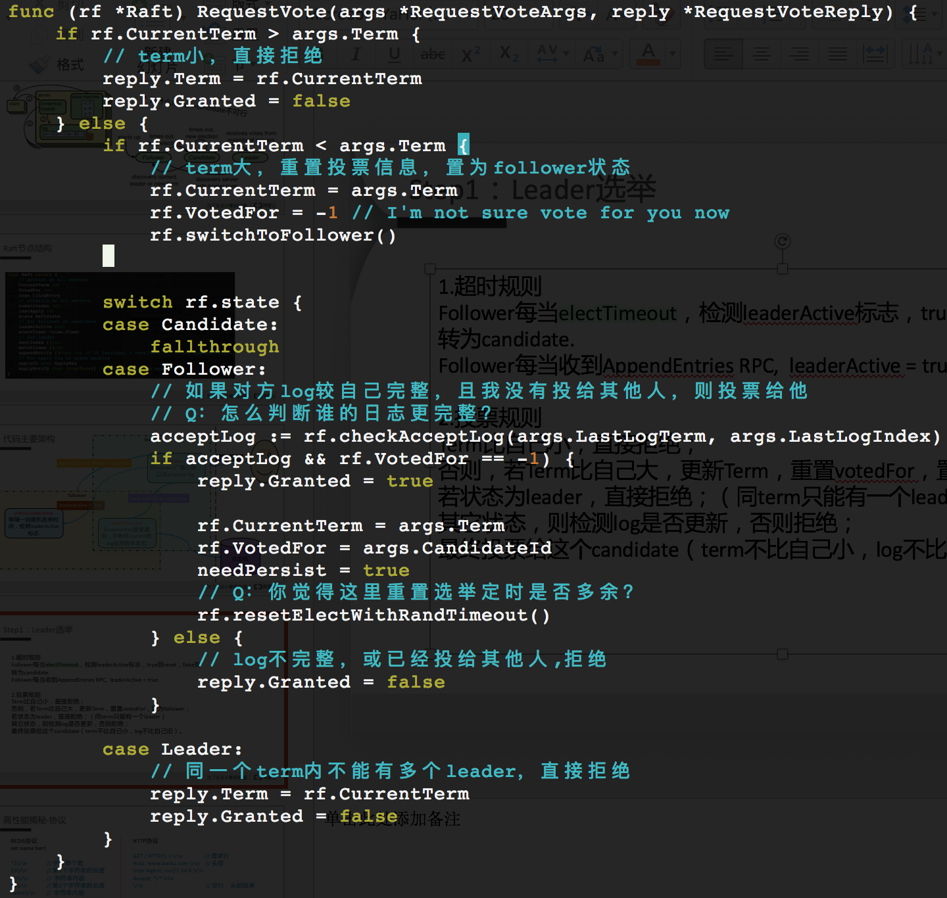
Step1：Leader选举(2)
2.投票规则
原则:选出的leader一定有最完整的日志;
注意:更新了term一定要重置投票，另外不能直接接受candidate，还要判断日志完整性。
Term比我小?
Y
拒绝
N
Term比我大?
Y
更新term,转为follower
N
日志比我完整?
N
Y
接受

Slide 9
Step1：Leader选举(3)
3.Candidate处理投票回复
先判断响应中的term是否当前term;
再判断是否Candidate状态;
判断投票结果，是则计数加一，若达到quorum则转为Leader，立即广播心跳;
否则判断对方Term若大于我，更新Term重置投票，转为Follower;
Stale term or not candidate?
Y
返回
N
结果yes?
N
Y
Term比我大?
票数+1
过半了吗?
更新term,重置投票,转为Follower
N
Y
转为leader广播心跳

Slide 10
Leader选举Q&A
Q1.为什么处理RequestVoteRPC时，若投给对方, 还需要重置选举定时器？
Q2.接收方(绿色)和投票方(黄色)的日志如图，应该接受投票还是拒绝？
图中数字表示日志的term；
1
1
1
2
3
A server remains in follower state as long as it receives valid RPCs from a leader or candidate.
1
1
1
4
Notes:
A1:收到合法的RequestVoteRPC，也需要重置选举定时器，避免自己发起无谓的选举。
A2：

Slide 11
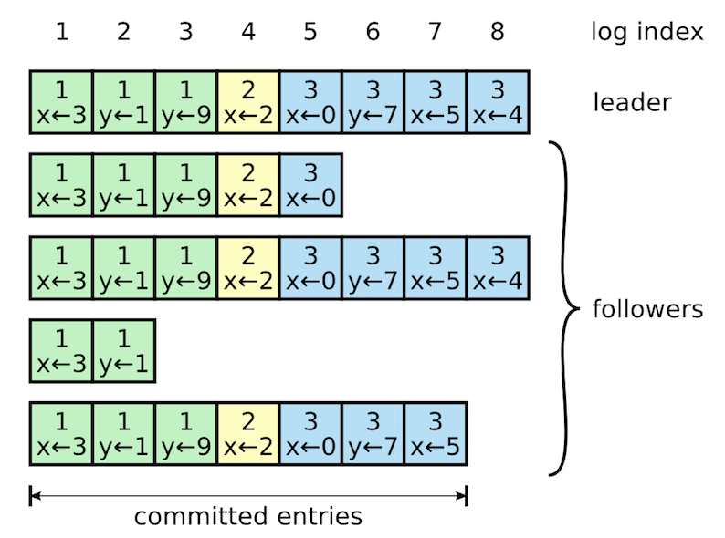
Step2：日志复制(0)
Leader数据结构
matchIndex[]：跟踪每个follower上和自己一致的最大index；初始化0
为了计算commitIndex
nextIndex[]：跟踪每个follower上尚未确定是否一致的第一个index；初始化为log max index + 1
跟踪新的待同步日志
稳定状态: matchIndex + 1 == nextIndex
论文中log index从1开始,方便了编码
如图,第一轮AppendEntriesRPC后:
matchIndex (0, 8, 0, 0)
nextIndex (8, 9, 8, 8)
Notes:
Next初始化为log index最大值加一，也就是认为所有log都匹配；
Match设置为0，即log index最小值减一，也就是认为所有log都不匹配；

Slide 12
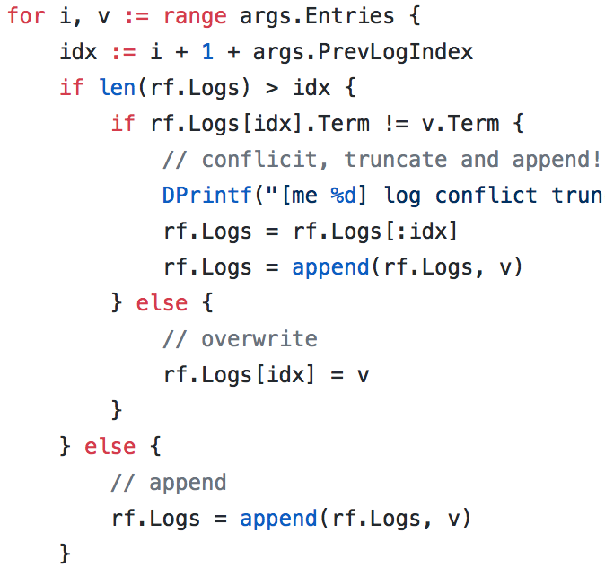
Step2：日志复制(1)
第一阶段——广播日志
发送方规则：
每次发AppendEntry RPC，需带上[nextIndex, end)的log entries；
收到成功响应时，执行第二阶段；
收到失败响应，递减nextIndex重试；
接受方规则：
Prev log entry不匹配则拒绝；
日志应用规则见代码截图

Slide 13
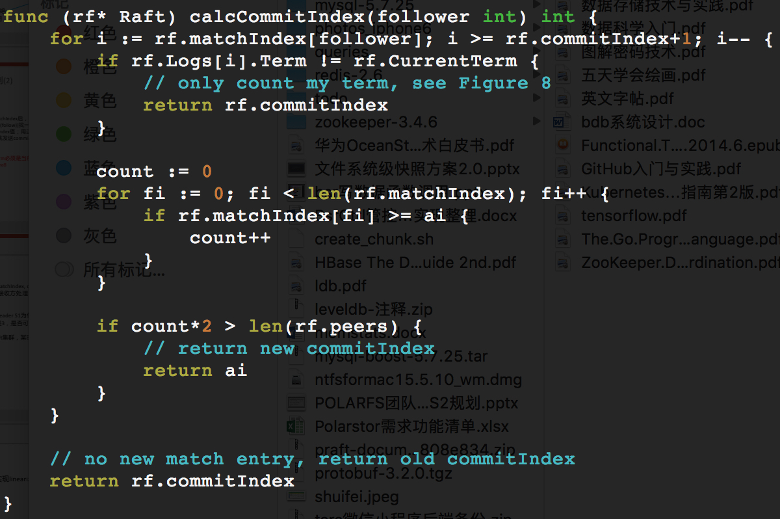
Step2：日志复制(2)
第二阶段-commit日志
收到成功响应,更新该follower的matchIndex后，尝试在区间[commitIndex+1, matchIndex(follow)]找一个最大的N，使得N小于quorum的matchIndex值；用这样的N更新commitIndex；立即广播commit消息，日志可以被应用到状态机了。
注意: N对应的LogEntry的Term必须是当前Term，否则出现幽灵现象。参考论文Figure8

Slide 14
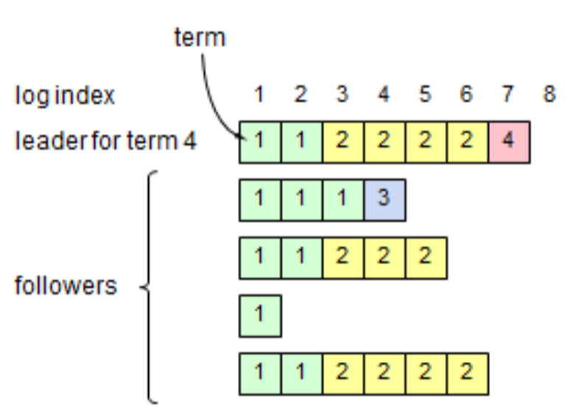
日志复制Q&A
Q1.为什么nextIndex, matchIndex, commitIndex都不需要持久化？大论文3.8
Q2.AppendEntryRPC的接收方处理，当prev log entry不匹配，是否可以截断日志？不是很确定，我感觉可以。
Q3.论文figure8(c)中，leader S1为什么不能commit第二个日志项？假如第二个日志项的term是3，是否可以直接commit呢？
Q4. 五个节点组成的raft集群，某时刻log如图，请问哪些项可以确定commit了?
Notes:
A1：
A2:我觉得是可以的；虽然论文中没这么说.
A3:因为term2不是最大的啊，s5可能被选为leader，导致幽灵现象。如果term只比当前term小1，那肯定是follower中最大的，可以commit；
A4:log0和log1，因为S2和S5都可能作为leader，这样，log index3是不安全的；若S2为leader，黄色的(3,2）被丢弃，若S5位leader，绿色的(3,1）被丢弃。

Slide 15
用raft实现强一致KV
目标:使用raft库构建一个容错的基于内存的kv: memory-based state machine.
支持Get,Put(幂等),Append(非幂等)三种操作
Exactly-once
先不考虑客户端pipeline请求
先不考虑log snapshot

Slide 16
用raft实现强一致KV (1)
Exactly-once
每个客户端有唯一标识；
每个客户端的请求有单调递增的编号；
server记录处理过的每个客户端的最大编号
// 持久化每个客户端处理过的命令
requests map[int32]int64 // client id -> last commited reqID
线性一致性
简单处理:Get请求也提交日志;大论文6.3
Stale leader检测
当leader A广播一条日志在index3，然而分区了，之后又愈合；而index3已经被commit了一条不一样的日志；

Slide 17
用raft实现强一致KV (2)
4.为该index创建一个信号量并等待
1.请求
信号量
KV Server
7.取数据响应客户端
6.Apply命令后唤醒对应index的信号量
2.触发AppendEntries
Raft与kv server通信channel
3.返回log index
Raft
5.Log已commit，通知Server去apply

Slide 18
支持log snapshot
时间原因待后续补充，而且目前snapshot代码还有死锁bug
待写,主要是snapshot的生成方式和时机，以及对raft一些变量的影响，logs，lastApply，commit index。

Slide 19
参考文献
《设计数据密集型应用》
Consensus: Briding theory and practice
In search of an understandable consensus algorithm(Extended version)
Implementing fault-tolerant services using state machine approach
https://thesquareplanet.com/blog/students-guide-to-raft/
https://thesquareplanet.com/blog/raft-qa/

